Slide 1
19а. УГОЛ МЕЖДУ ПРЯМОЙ И ПЛОСКОСТЬЮ
(Куб, пирамида)

Slide 2
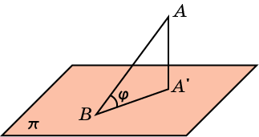
Углом между наклонной и плоскостью называется угол между этой наклонной и ее ортогональной проекцией на данную плоскость.
Считают также, что прямая, перпендикулярная плоскости, образует с этой плоскостью прямой угол.

Slide 3
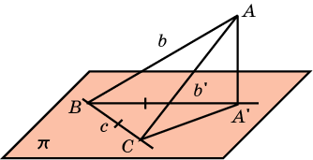
Теорема. Угол между наклонной и плоскостью является наименьшим из всевозможных углов между этой наклонной и прямыми, лежащими в данной плоскости.
Доказательство. Пусть AB - наклонная к плоскости π, A’B - ее ортогональная проекция, c - прямая в плоскости π, проходящая через точку B.
Докажем, что угол ABA’ меньше угла ABC. Для этого на прямой с отложим отрезок BC, равный A’B. В треугольниках АBA’ и ABC сторона АB общая, A’B = BC и AA’ < AC. Следовательно, угол ABA’ меньше угла ABC.

Slide 4
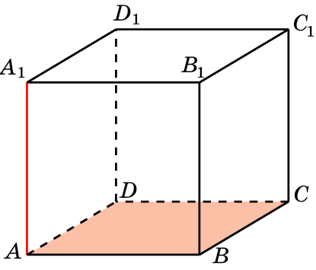
Упражнение 1
В кубе ABCDA₁B₁C₁D₁ найдите угол между прямой AA₁ и плоскостью ABC.
Ответ: 90º.

Slide 5
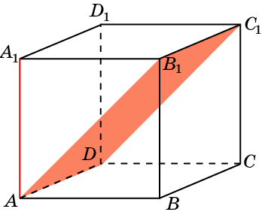
Упражнение 2
В кубе ABCDA₁B₁C₁D₁ найдите угол между прямой AA₁ и плоскостью AB₁C₁.
Ответ: 45º.

Slide 6
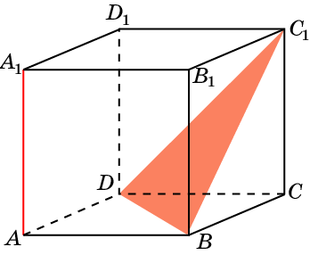

Упражнение 3
В кубе ABCDA₁B₁C₁D₁ найдите тангенс угла между прямой AA₁ и плоскостью BC₁D.
Ответ: $tgφ=\frac{\sqrt{2}}{2}.$

Slide 7
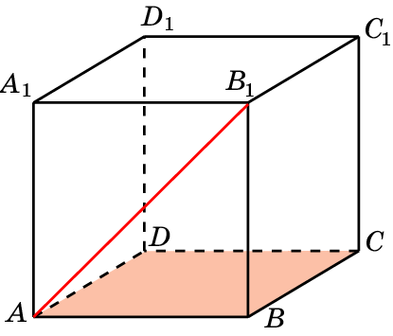
Упражнение 4
В кубе ABCDA₁B₁C₁D₁ найдите угол между прямой AB₁ и плоскостью ABC.
Ответ: 45º.

Slide 8
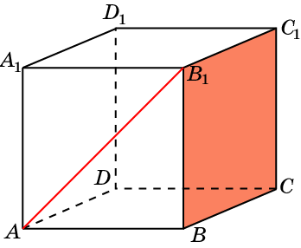
Упражнение 5
В кубе ABCDA₁B₁C₁D₁ найдите угол между прямой AB₁ и плоскостью BCC₁.
Ответ: 45º.

Slide 9
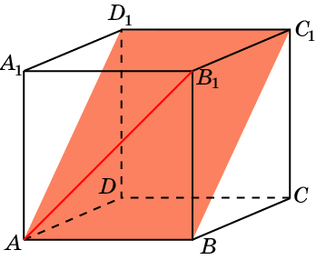
Упражнение 6
В кубе ABCDA₁B₁C₁D₁ найдите угол между прямой AB₁ и плоскостью ABC₁.
Ответ: 30º.

Slide 10
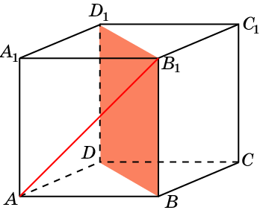
Упражнение 7
В кубе ABCDA₁B₁C₁D₁ найдите угол между прямой AB₁ и плоскостью BB₁D₁.
Ответ: 30º.

Slide 11
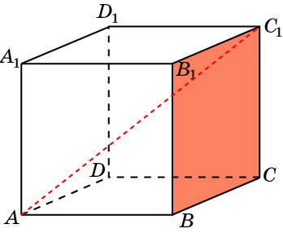

Упражнение 8
В кубе ABCDA₁B₁C₁D₁ найдите синус угла между прямой AC₁ и плоскостью BCC₁.
Ответ: $\sin{φ}=\frac{\sqrt{3}}{3}.$

Slide 12
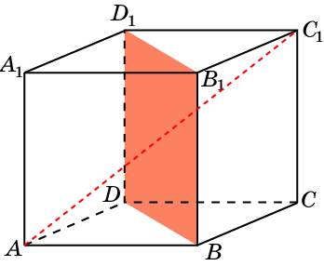

Упражнение 9
В кубе ABCDA₁B₁C₁D₁ найдите синус угла между прямой AC₁ и плоскостью BB₁D₁.
Ответ: $\sin{φ}=\frac{\sqrt{6}}{3}.$

Slide 13
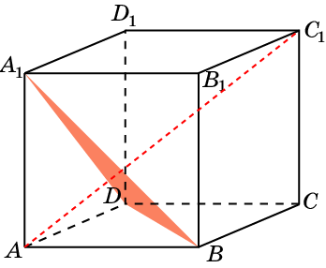
Упражнение 10
В кубе ABCDA₁B₁C₁D₁ найдите угол между прямой AC₁ и плоскостью BA₁D.
Ответ: 90º.

Slide 14
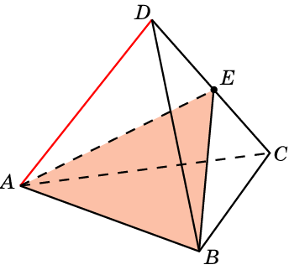
Упражнение 11
В правильном тетраэдре ABCD точка E – середина ребра CD. Найдите угол между прямой AD и плоскостью ABE.
Ответ: 30^{о}.
Notes:
В режиме слайдов ответ появляется после кликанья мышкой.

Slide 15
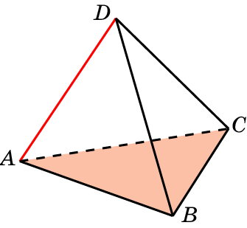
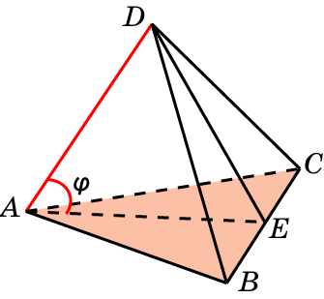
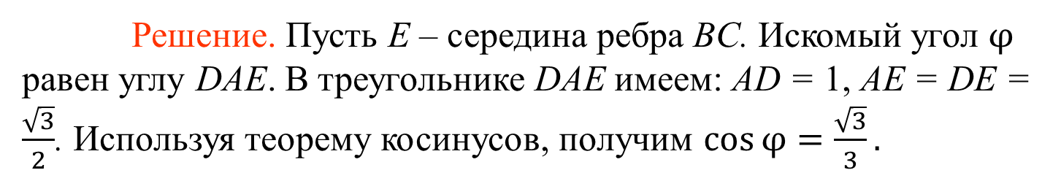
Упражнение 12
В правильном тетраэдре ABCD найдите косинус угла между прямой AD и плоскостью ABC.
Решение. Пусть E – середина ребра BC. Искомый угол $φ$ равен углу DAE. В треугольнике DAE имеем: AD = 1, AE = DE = $\frac{\sqrt{3}}{2}$. Используя теорему косинусов, получим $\cos{φ}=\frac{\sqrt{3}}{3}.$
Notes:
В режиме слайдов ответ появляется после кликанья мышкой.

Slide 16
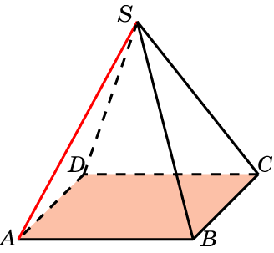
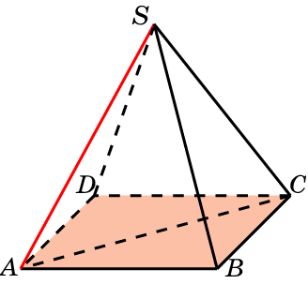

Упражнение 13
В правильной пирамиде SABCD, все ребра которой равны 1, найдите угол между прямой SA и плоскостью ABC.
Решение: Искомый угол равен углу SAC. В треугольнике SAC имеем: SA = SC = 1, AC = Следовательно, искомый угол равен 45^{о}.
$$\sqrt{2}.$$
Ответ: 45^{о}.
Notes:
В режиме слайдов ответ появляется после кликанья мышкой.

Slide 17
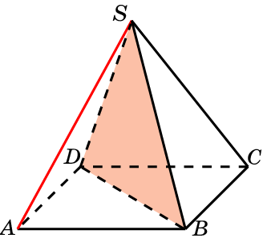
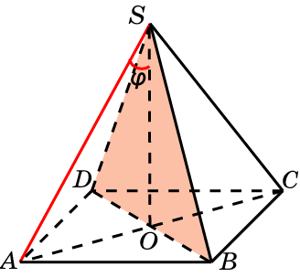
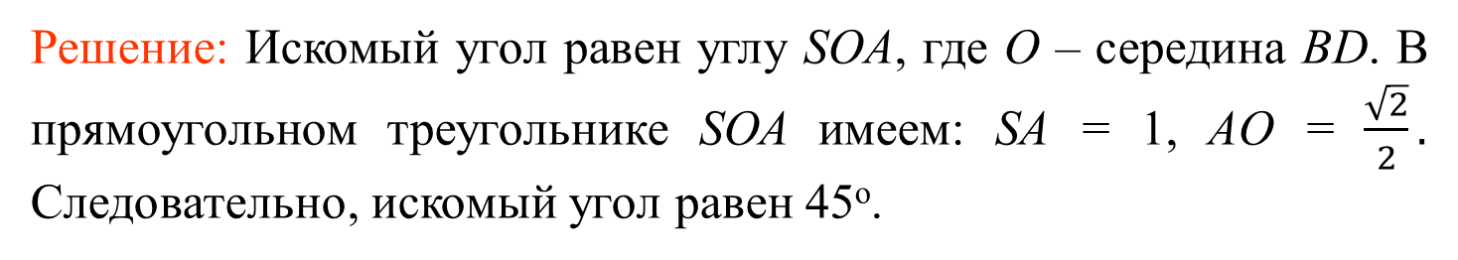
Упражнение 14
В правильной пирамиде SABCD, все ребра которой равны 1, найдите угол между прямой SA и плоскостью SBD.
Решение: Искомый угол равен углу SOA, где O – середина BD. В прямоугольном треугольнике SOA имеем: SA = 1, AO = $\frac{\sqrt{2}}{2}.$ Следовательно, искомый угол равен 45^{о}.
Notes:
В режиме слайдов ответ появляется после кликанья мышкой.

Slide 18
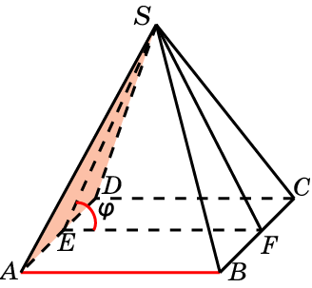
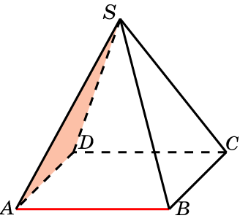
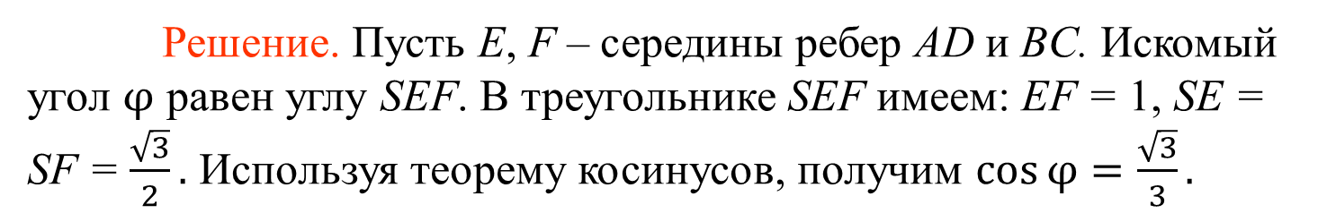
Упражнение 15
В правильной пирамиде SABCD, все ребра которой равны 1, найдите косинус угла между прямой AB и плоскостью SAD.
Решение. Пусть E, F – середины ребер AD и BC. Искомый угол $φ$ равен углу SEF. В треугольнике SEF имеем: EF = 1, SE = SF = $\frac{\sqrt{3}}{2}.$ Используя теорему косинусов, получим $\cos{φ}=\frac{\sqrt{3}}{3}.$
Notes:
В режиме слайдов ответ появляется после кликанья мышкой.

Slide 19
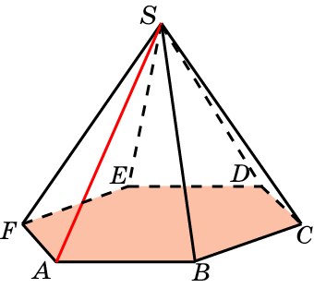
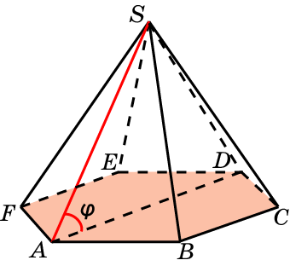

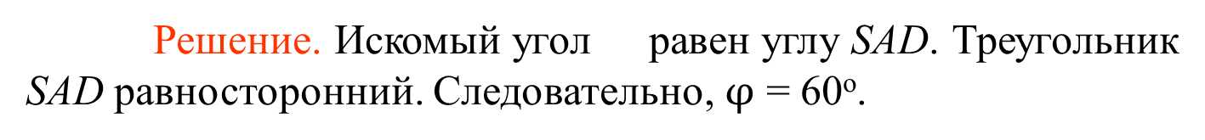
Упражнение 16
В правильной 6-ой пирамиде SABCDEF, боковые ребра которой равны 2, а стороны основания – 1, найдите угол между прямой SA и плоскостью ABC.
Решение. Искомый угол равен углу SAD. Треугольник SAD равносторонний. Следовательно, $φ$ = 60^{о}.
$$φ$$
Notes:
В режиме слайдов ответ появляется после кликанья мышкой.

Slide 20
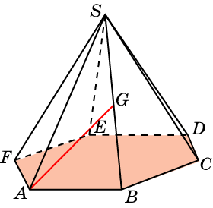
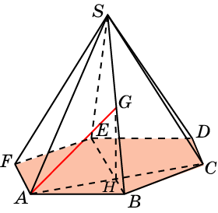
Упражнение 17
В правильной 6-ой пирамиде SABCDEF, боковые ребра которой равны 2, а стороны основания – 1, точка G – середина ребра SB. Найдите угол между прямой AG и плоскостью ABC.
Решение. Искомый угол равен углу GAH. Треугольник GAH прямоугольный равнобедренный. Следовательно, угол равен 45^{о}.
Ответ: 45^{о}.
Notes:
В режиме слайдов ответ появляется после кликанья мышкой.

Slide 21
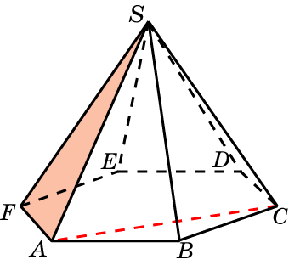
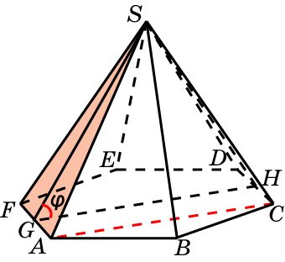

Упражнение 18
В правильной 6-ой пирамиде SABCDEF, боковые ребра которой равны 2, а стороны основания – 1, найдите косинус угла между прямой AC и плоскостью SAF.
Ответ: $\cos{φ}=\frac{\sqrt{5}}{5}.$
Notes:
В режиме слайдов ответ появляется после кликанья мышкой.

Slide 22
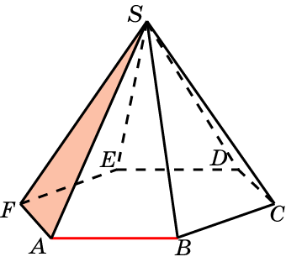
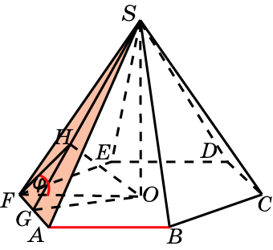
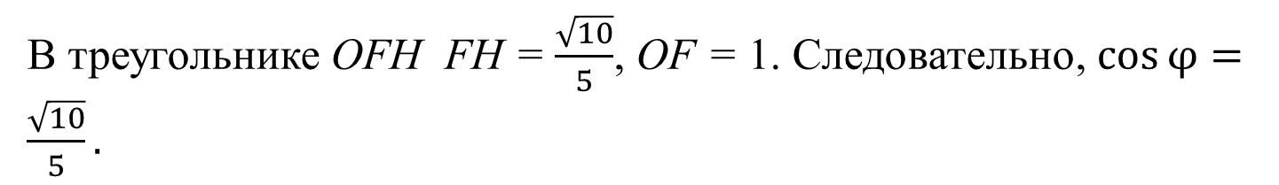
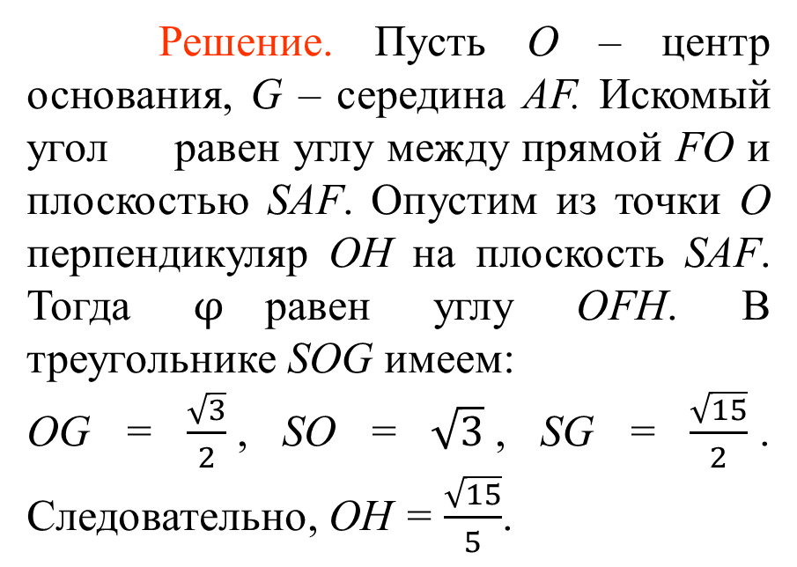
Упражнение 19
В правильной 6-ой пирамиде SABCDEF, боковые ребра которой равны 2, а стороны основания – 1, найдите косинус угла между прямой AB и плоскостью SAF.
Решение. Пусть O – центр основания, G – середина AF. Искомый угол равен углу между прямой FO и плоскостью SAF. Опустим из точки O перпендикуляр OH на плоскость SAF. Тогда $φ$равен углу OFH. В треугольнике SOG имеем:
OG = $\frac{\sqrt{3}}{2}$, SO = $\sqrt{3}$, SG = $\frac{\sqrt{15}}{2}$. Следовательно, OH = $\frac{\sqrt{15}}{5}$.
$$φ$$
В треугольнике OFH FH = $\frac{\sqrt{10}}{5}$, OF = 1. Следовательно, $\cos{φ}=\frac{\sqrt{10}}{5}.$
Notes:
В режиме слайдов ответ появляется после кликанья мышкой.

Slide 23
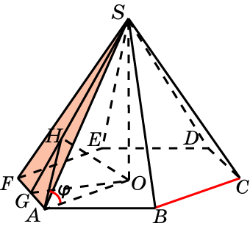
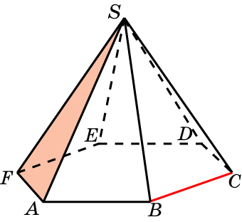

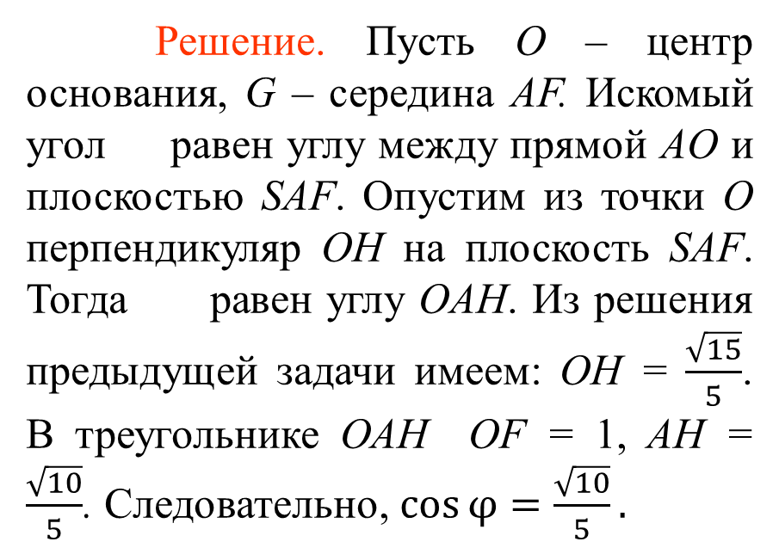
Упражнение 20
В правильной 6-ой пирамиде SABCDEF, боковые ребра которой равны 2, а стороны основания – 1, найдите косинус угла между прямой BC и плоскостью SAF.
$$φ$$
Решение. Пусть O – центр основания, G – середина AF. Искомый угол равен углу между прямой AO и плоскостью SAF. Опустим из точки O перпендикуляр OH на плоскость SAF. Тогда равен углу OAH. Из решения предыдущей задачи имеем: OH = $\frac{\sqrt{15}}{5}$. В треугольнике OAH OF = 1, AH = $\frac{\sqrt{10}}{5}$. Следовательно, $\cos{φ}=\frac{\sqrt{10}}{5}.$
$$φ$$
Notes:
В режиме слайдов ответ появляется после кликанья мышкой.

